Slide 1
DEPARTAMENTO DE CIENCIAS DE LA VIDA Y LA AGRICULTURA
CARRERA DE INGENIERÍA AGROPECUARIA - SANTO DOMINGO
PROYECTO DE INVESTIGACIÓN DE TESIS
ÁREA AGRÍCOLA

Slide 2



TEMA
“EVALUACIÓN DEL EFECTO DE TRES COBERTURAS VIVAS, (Arachis pintoi, Pueraria phaseoloides y Centrosema pubescens) SOBRE EL CRECIMIENTO INICIAL DE LA TECA (Tectona grandis L.f.), EL NIVEL DE FERTILIDAD DEL SUELO Y CONTROL DE MALEZAS, EN EL CANTÓN SANTO DOMINGO”
AUTOR: ARMANDO SALCEDO GONZÁLEZ
DIRECTOR: ING. FOR. PATRICIO JIMÉNEZ
CODIRECTOR: ING. XAVIER DESIDERIO Mg.Sc.

Slide 3
INTRODUCCIÓN
La Teca es una especie forestal, natural de la India Myanmar (Birmania), de la República Popular de Laos y Tailandia, en donde alcanza en promedio hasta 45 metros de altura; se introdujo en Indonesia (Java) hace cientos de años, y las más antiguas plantaciones en Sri Lanka se han documentado a fines del siglo XVII (Tapia & Plua, 2006).
En el Ecuador la Teca (Tectona grandis) fue introducida entre los años 1943 y 1944 a la Estación Experimental Tropical Pichilingue del Instituto Nacional Autónomo de Investigaciones Agropecuarias INIAP, ubicada en la provincia de Los Ríos. Actualmente se encuentra distribuida en todo el trópico ecuatoriano (Tapia & Plua, 2006).

Slide 4
OBJETIVO GENERAL
Evaluar el efecto de tres coberturas vivas, Arachis pintoi, Pueraria phaseoloides y Centrosema pubescens sobre el crecimiento inicial de la teca (Tectona grandis L.f.), el nivel de fertilidad del suelo y control de malezas, en el Cantón Santo Domingo.

Slide 5
Objetivos Específicos
Evaluar la incidencia de tres coberturas vegetales frente a un testigo, en tres variables de crecimiento de las plantas de teca: diámetro, altura e índice de crecimiento total.
Determinar el efecto de tres coberturas vegetales sobre la fertilidad del suelo a través de análisis químico de suelo, frente a un testigo.
Evaluar el efecto de tres coberturas vegetales sobre el control de malezas frente a un testigo.
Determinar el tratamiento más económico, en el establecimiento y manejo del primer año de vida de la plantación.

Slide 6
DESCRIPCIÓN DE LAS ESPECIES

Slide 7
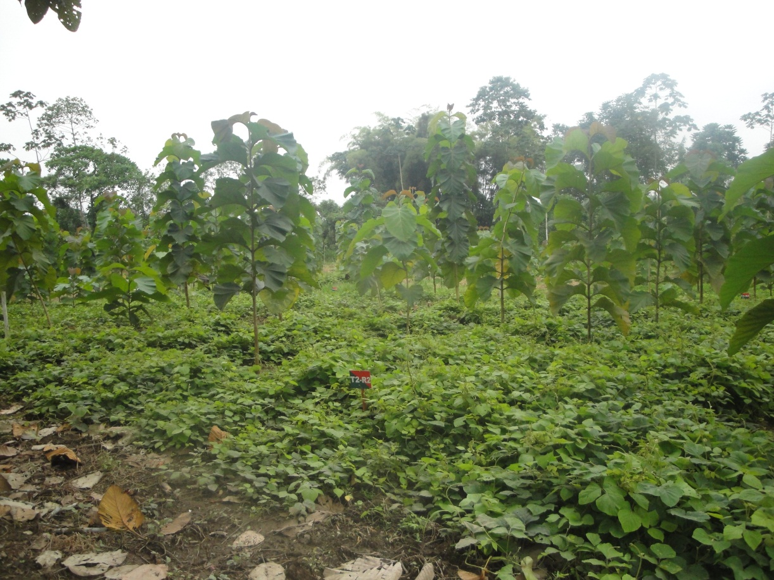
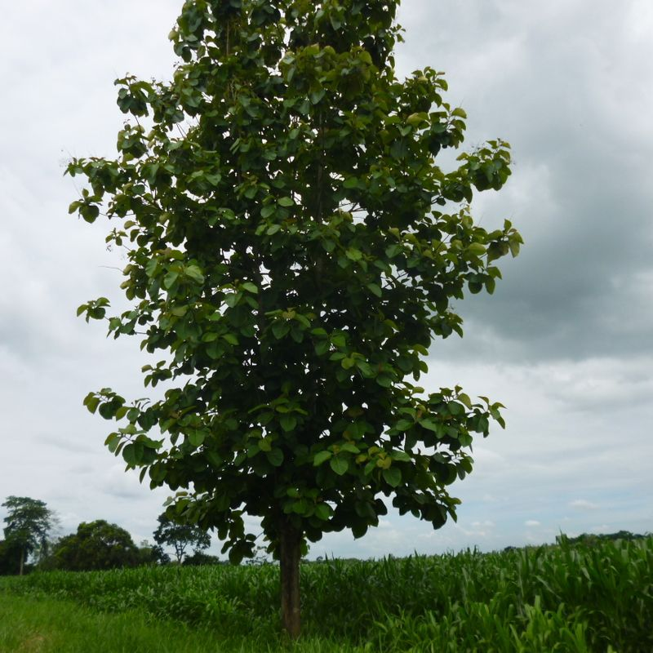
Teca (Tectona grandis L.f.)
Características climáticas | Rango de tolerancia
Clima | Tropical
Altitud | 0 a 1000 msnm
Temperatura | 22 a 28° C
Precipitación | 1 200 - 2 500 mm año⁻¹
Suelos | Arenoso - franco arenosos
No Tolera | Suelos anegados
TAXONOMÍA
Reino: | Plantae
Clase: | Magnoliopsida
Orden: | Lamiales
Familia: | Lamiaceae
Genero: | Tectona
Especie: | grandis
Nombre científico: | Tectona grandis L.f-
Nombre común: | Teca, Sagwan
DESCRIPCIÓN BOTÁTICA
ADAPTACIÓN
DENSIDAD DE PLANTACION

Slide 8
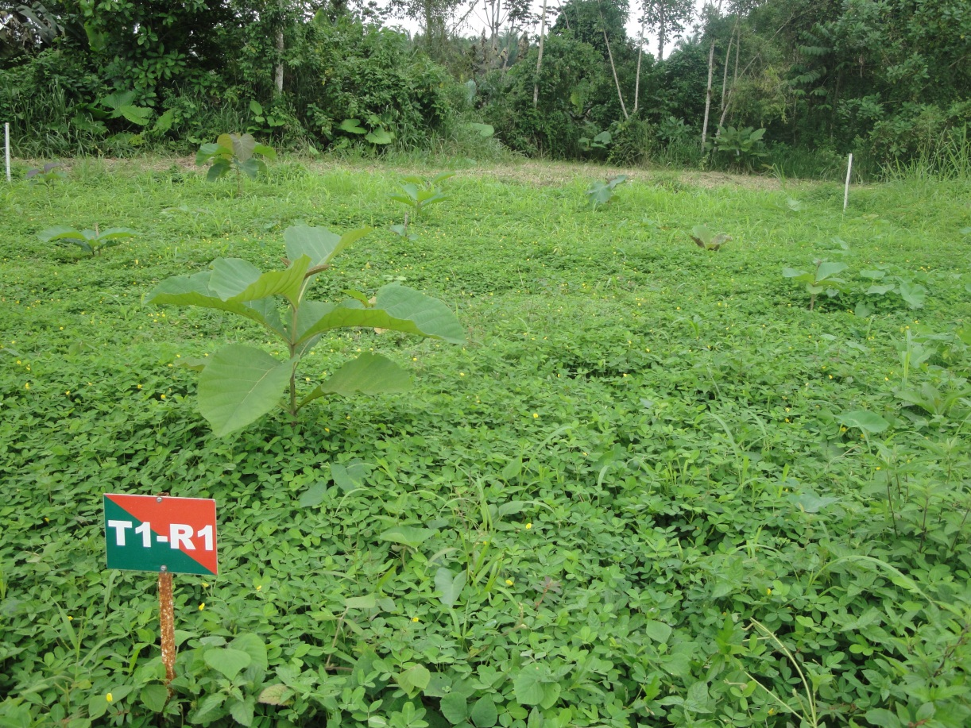
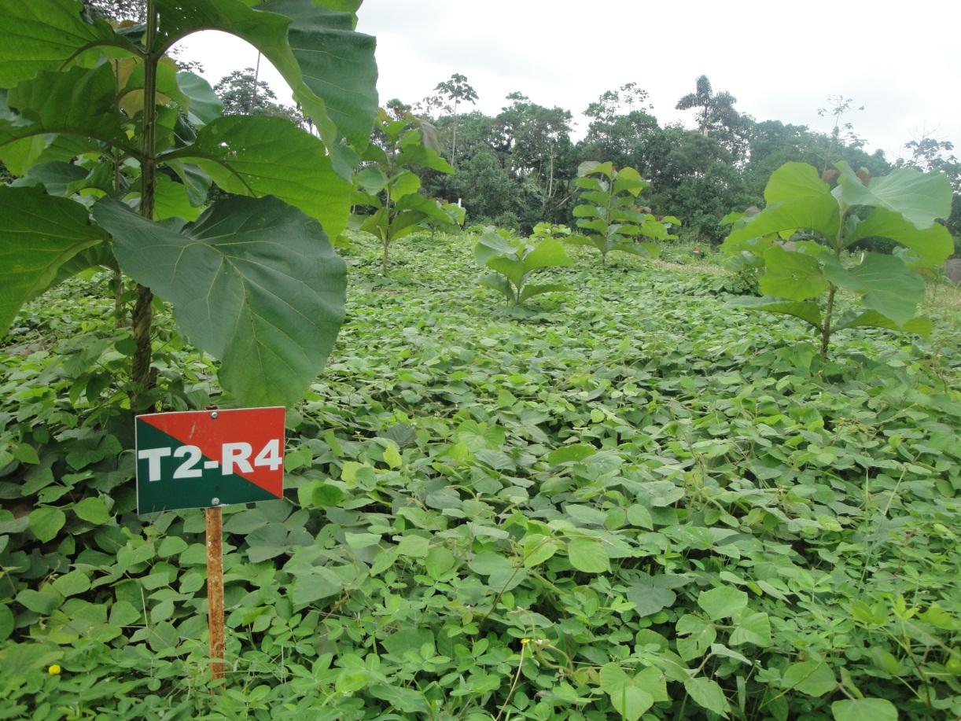
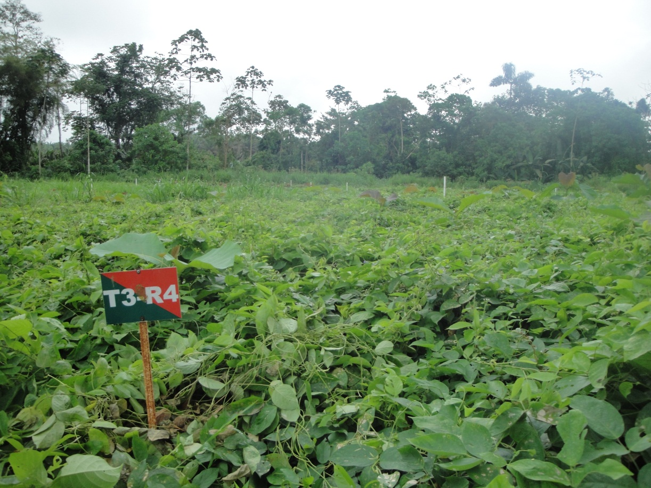
Coberturas vegetales
ADAPTACIÓN
Clima | Tropical - Subtropical
Altitud | 0 a 1 700 msnm
Temperatura | 22 - 28° C
Precipitación | 1 000 - 1 750 mm año-1
Suelos | Arenosos franco arcilloso
No Tolera | Sequía encharcamiento
Maní Forrajero
(Arachis pintoi)
TAXONOMÍA
Reino: | Plantae
Phylum | Magnoliophyta
Clase: | Magnoliopsida
Orden: | Fabales
Familia: | Fabaceae
Genero:
Especie:
Pueraria
(Pueraria phaseoloides)
Centrosema (Centrosema pubescens)

Slide 9
MATERIALES Y METODOS

Slide 10
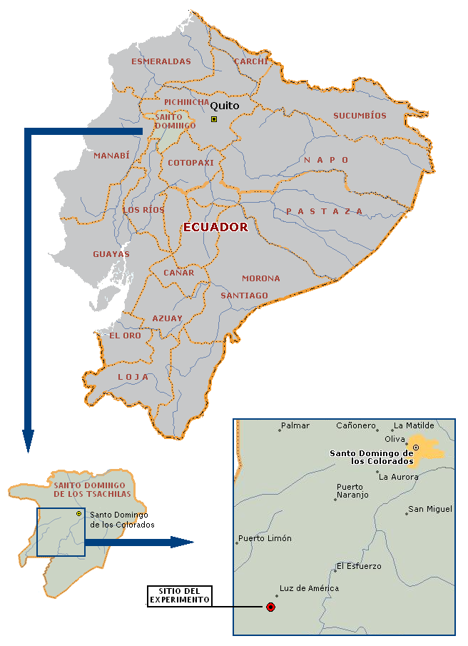
MAPA DEL SITIO DE LA INVESTIGACIÓN
Ubicación política
El trabajo de investigación se lo realizó en la Hacienda “Zoila Luz”, ubicada en la Provincia de Santo Domingo de los Tsáchilas, Cantón Santo Domingo, Parroquia Luz de América, km 24 de la vía Santo Domingo – Quevedo.
Ubicación geográfica
El sitio experimental se encuentra ubicado en las coordenadas geográficas 00° 24' 36" latitud Sur y 79° 18' 43" longitud Oeste.

Slide 11
Ubicación ecológica
Zona de vida: Bosque húmedo tropical (bh-T) (Holdridge, 1967)
Altitud: 270 msnm *
Temperatura (media): 24,85° C **
Precipitación (anual): 2980 mm año⁻¹ **
Humedad Relativa: 87,86 % **
* Dato tomado de la estación meteorológica de la Hacienda Zoila Luz (ESPE Santo Domingo de los Tsáchilas)
** Datos tomados de la estación meteorológica Puerto Ila (medias anuales del año 2012)

Slide 12
Materiales
Latilla de caña, tanque de 200 litros, rótulos de identificación, postes y alambre de púa para cerramiento, martillo, sacos, piola, balde, jarra graduada en ml.
Insumos
Plantas de teca, semillas de pueraria y centrosema, estolones de maní forrajero, agroquímicos como: glifosato (Ranger 480), vitavax, ataquill, kristalon y agua.
Materiales de Oficina
Croquis de campo, cuaderno de apuntes, lápiz, borrador, hojas papel bond, computador y accesorios.
Herramientas
Machete, Excavadora, Cinta métrica, Escalímetro, Marco metálico cuadrado de 1m².
Maquinaria y Equipos
Tractor, Bomba de fumigar manual, Equipo de protección de fumigación, Balanza (kg), vara graduada (cm), Cámara fotográfica, pie de rey (Ø).

Slide 13
Métodos
Tipo de diseño
Para el establecimiento en el campo se utilizó un diseño de bloques completos al azar (DBCA). Para el análisis estadístico se utilizó el programa estadístico Infostat.
Tratamientos a comparar
Tratamientos | Tipos de cobertura
T 1 | Teca + Maní Forrajero
T 2 | Teca + Pueraria
T 3 | Teca + Centrosema
Testigo | Teca + Cobertura natural

Slide 14
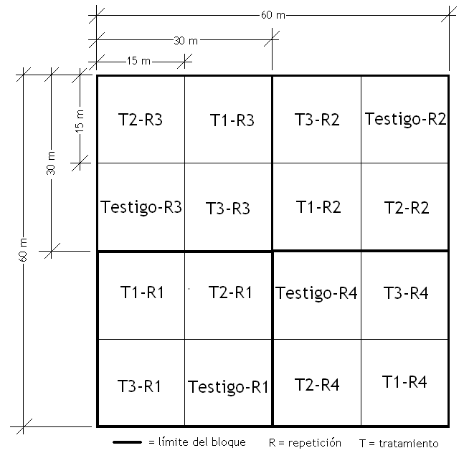
Características de la unidad experimental
Número de Unidades E: 16
Área total del ensayo: 3600 m²
Largo: 60 m
Ancho: 60 m
Forma del ensayo: Cuadrada
Plantas de teca totales: 400
Densidad de siembra: 3x3 m

Slide 15
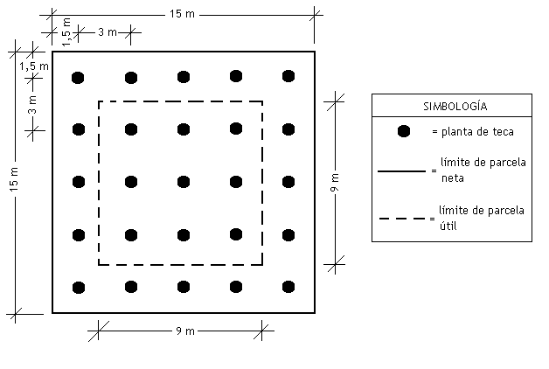
Características de la unidad experimental
Área neta de Unidad Experimental: 225 m²
Largo: 15 m
Ancho: 15 m
Efecto borde (por lado): 3m
Forma de la UE: Cuadrada
Plantas de teca para cada UE: 25
Plantas por unidad neta: 9
Área útil de cada UE: 81 m²

Slide 16
Esquema del análisis de varianza
Fuentes de variación | Grados de libertad
Repeticiones | 3
Tratamientos | 3
Error a | 9
Evaluaciones | 3
Evaluaciones x Tratamientos | 9
Error b | 36
Total | 63

Slide 17
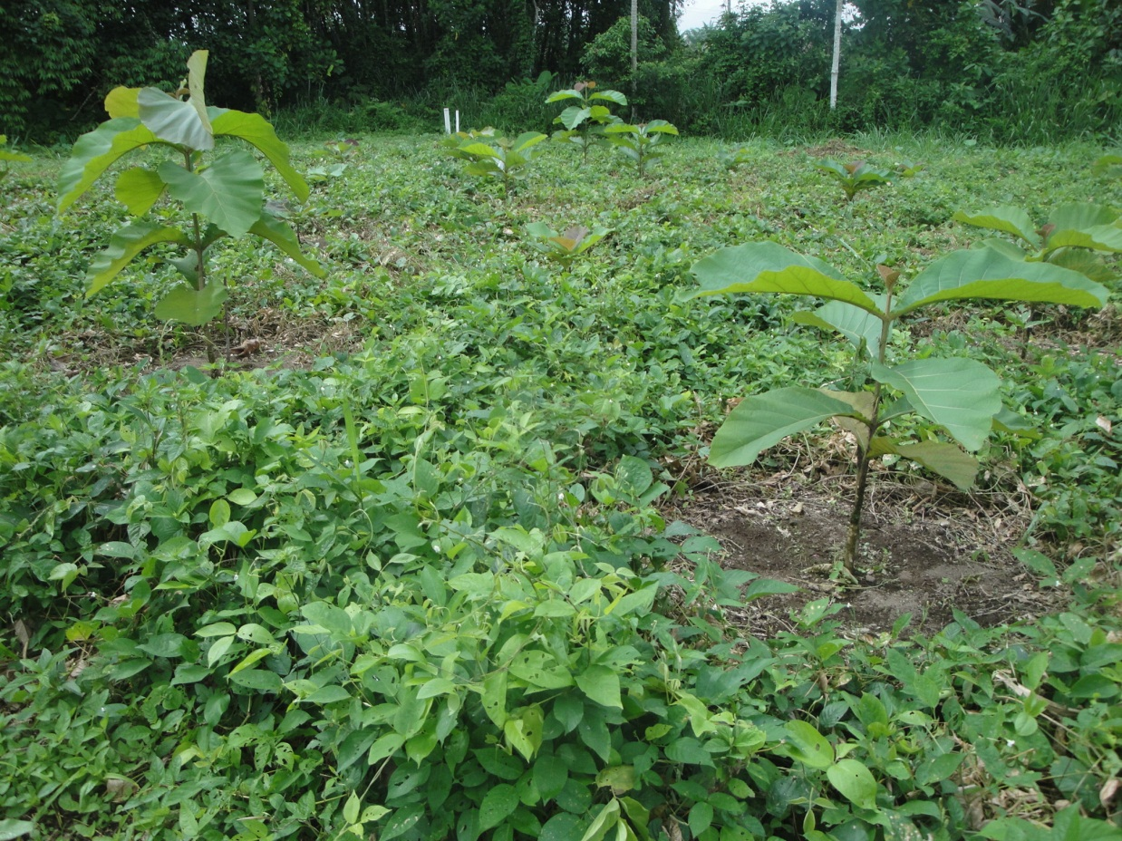
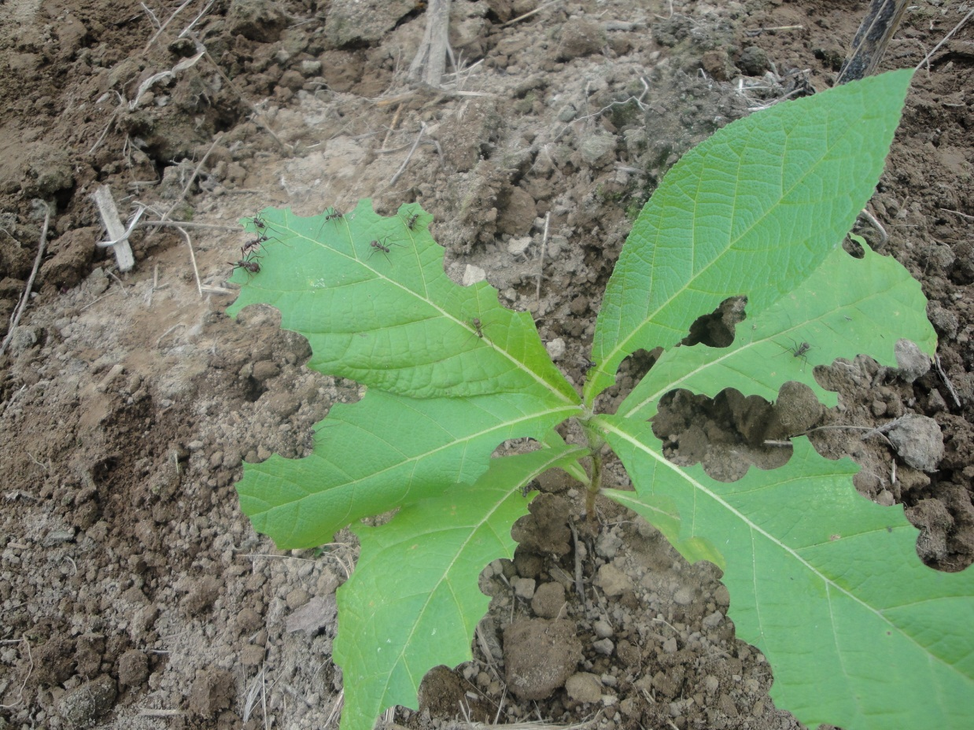
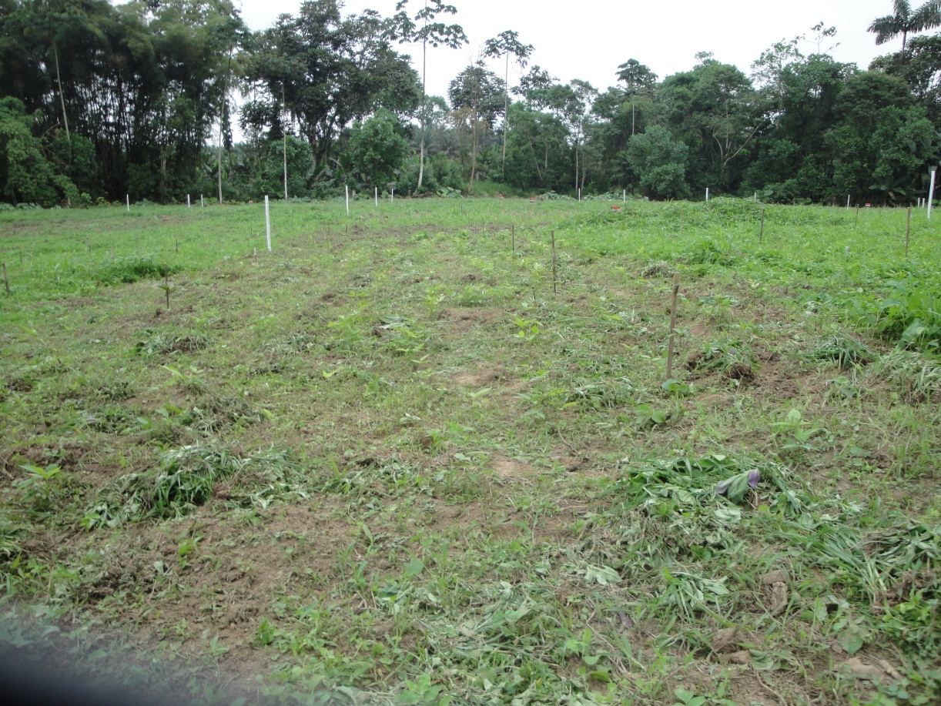
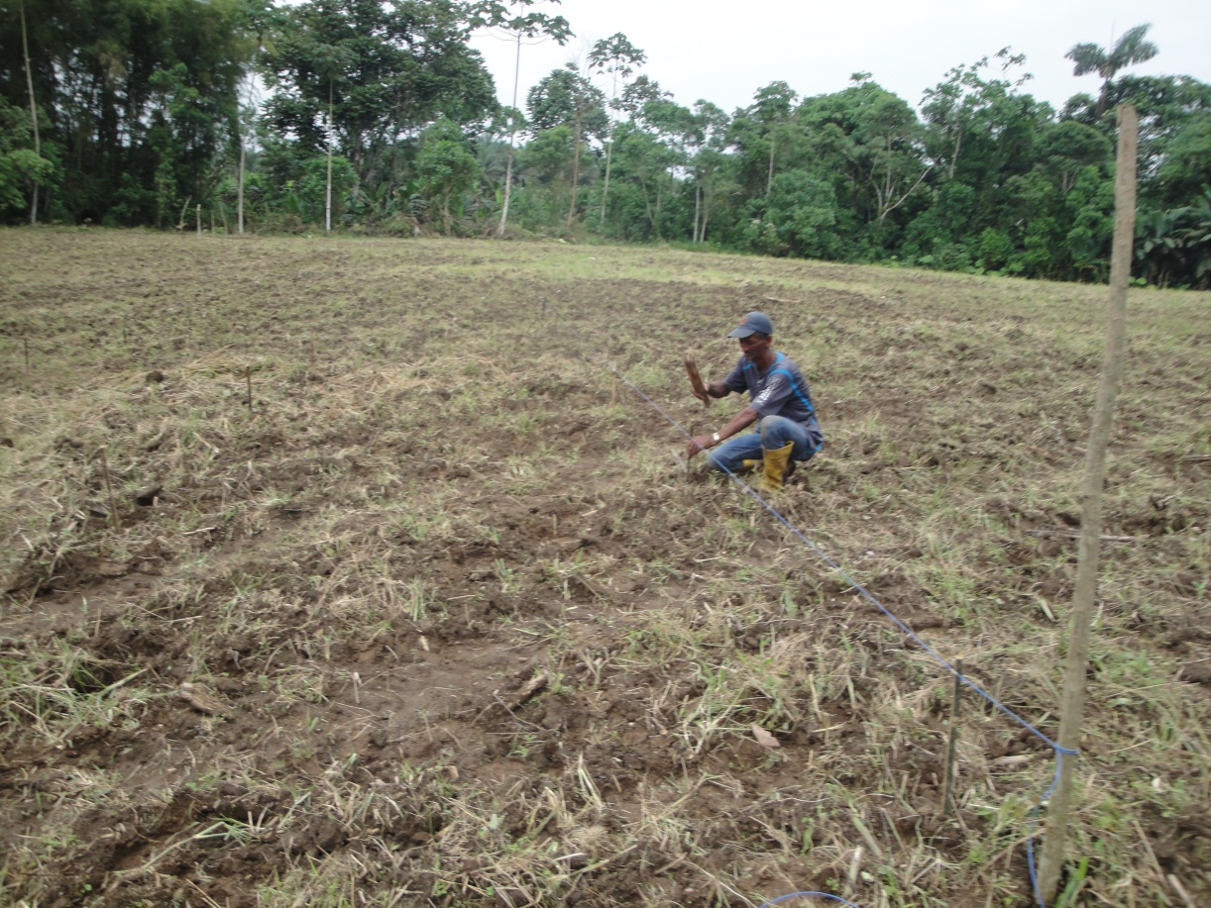
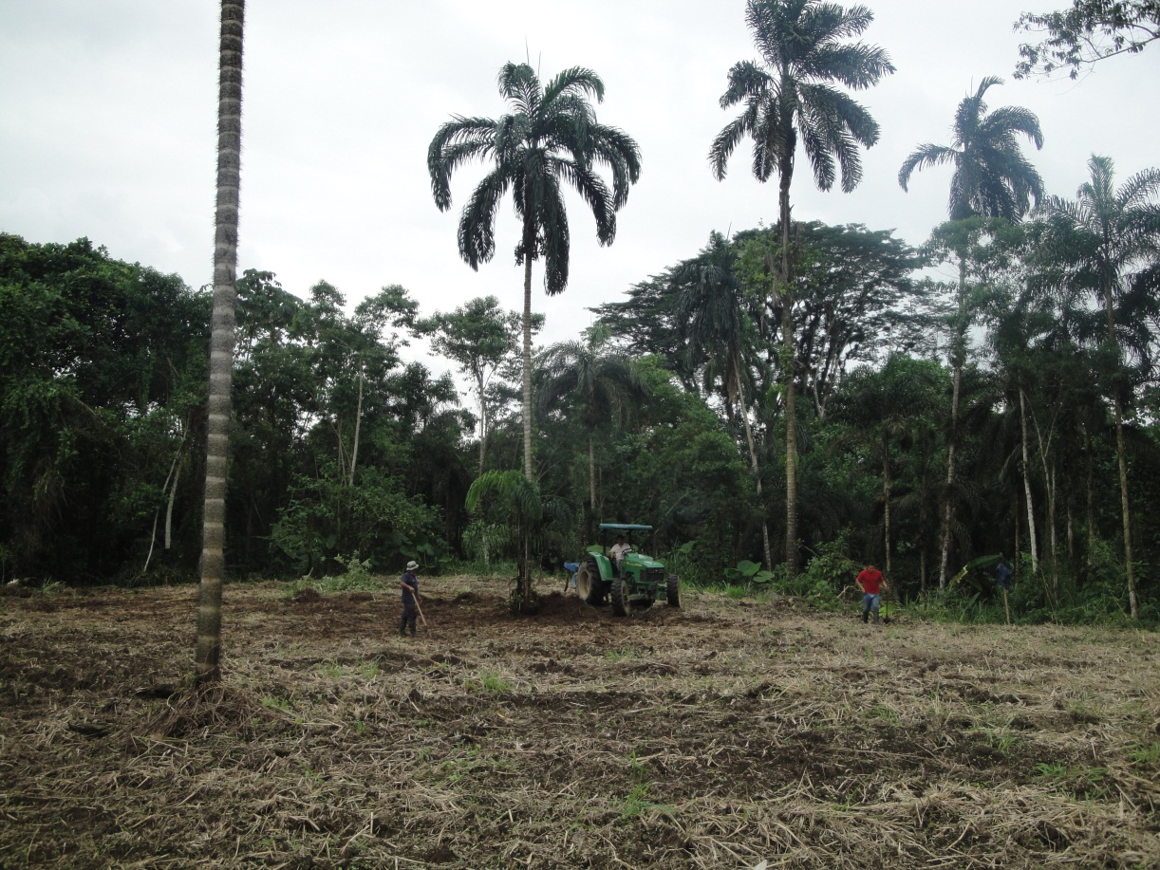
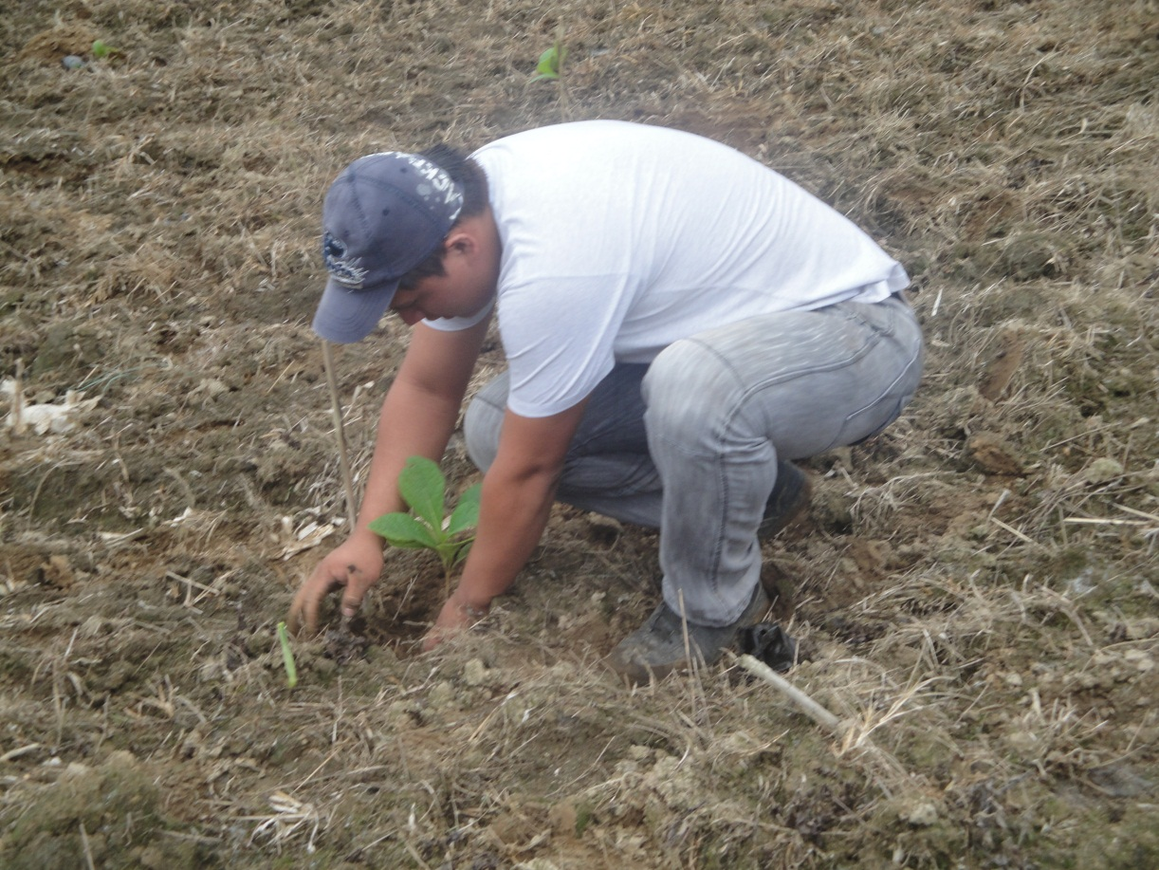
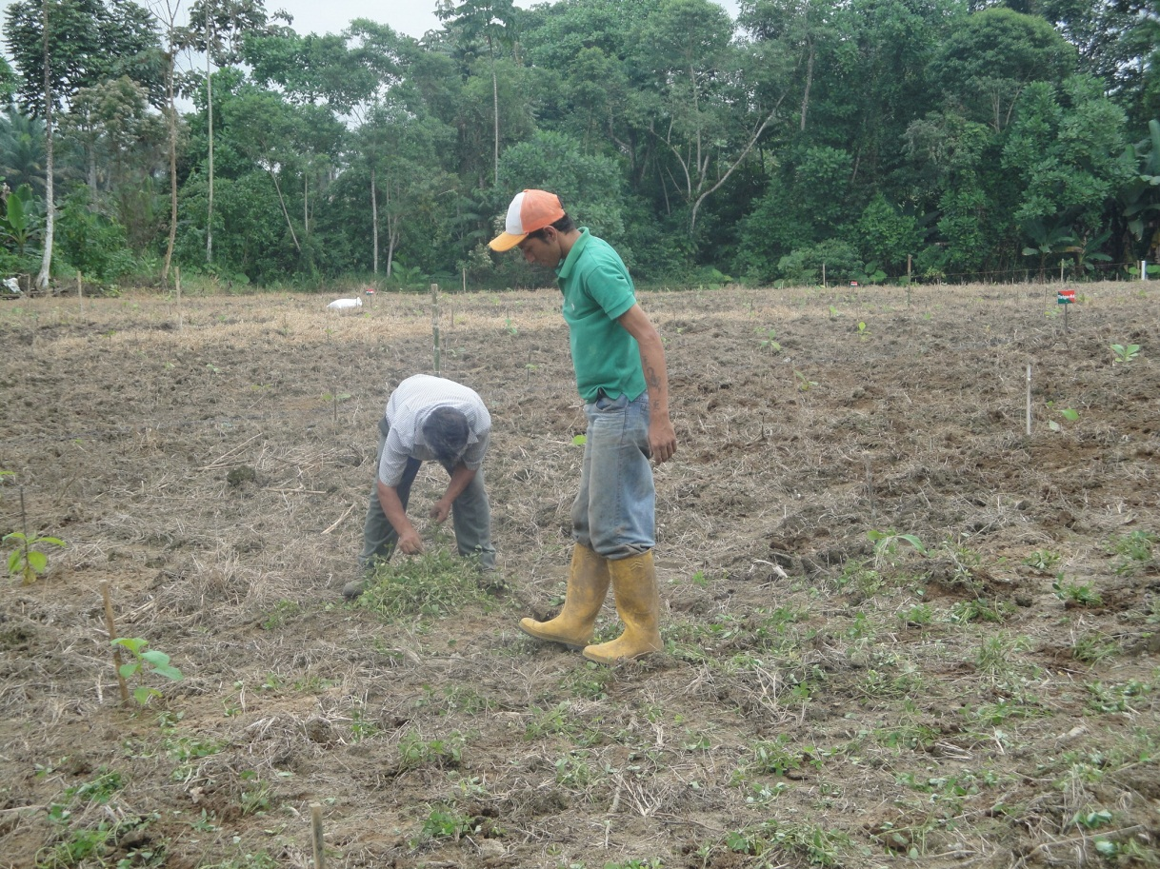
Manejo del Experimento
PREPARACIÓN DEL SUELO
ESTAQUILLADO
PLANTACIÓN DE TECA
ESTABLECIMIENTO DE COBERTURAS
CONTROL DE MALEZAS
CONTROLES FITOSANITARIOS
CORONAS

Slide 18
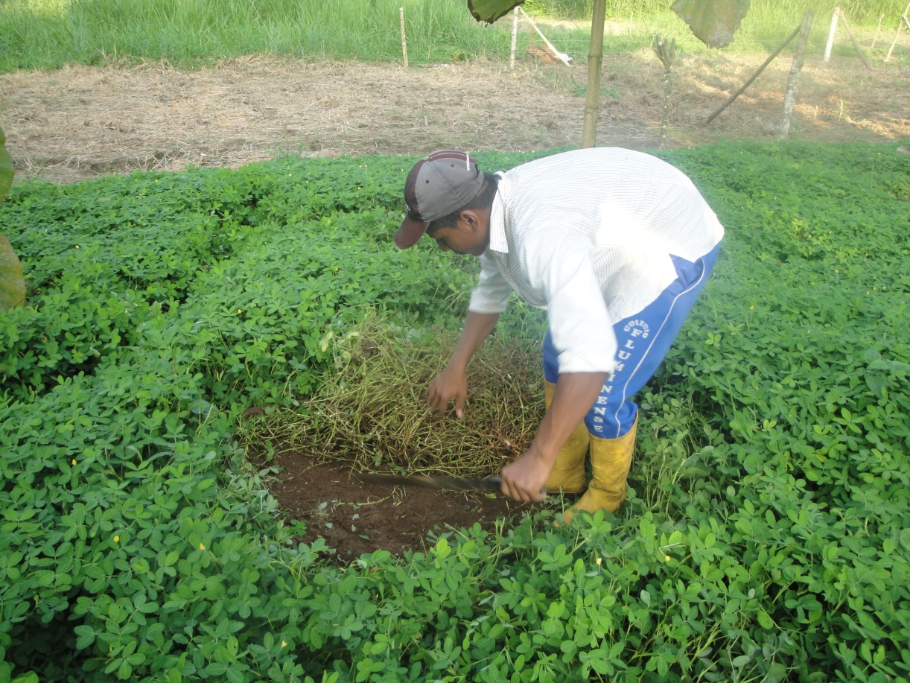
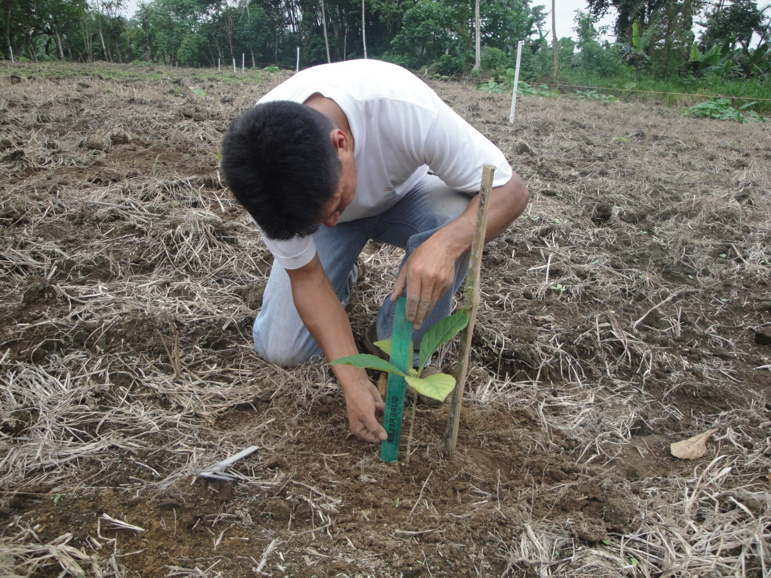
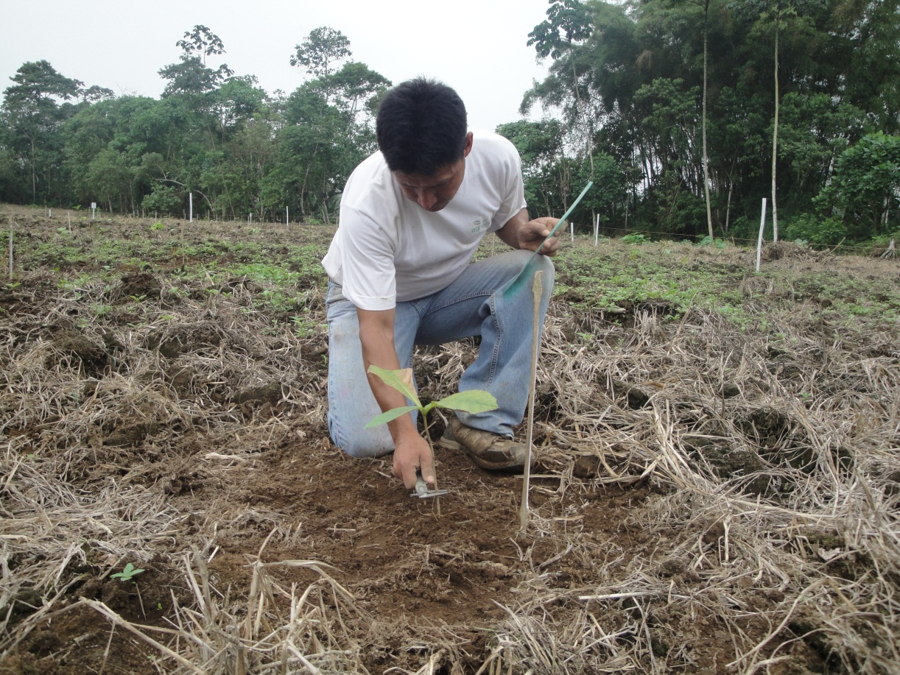
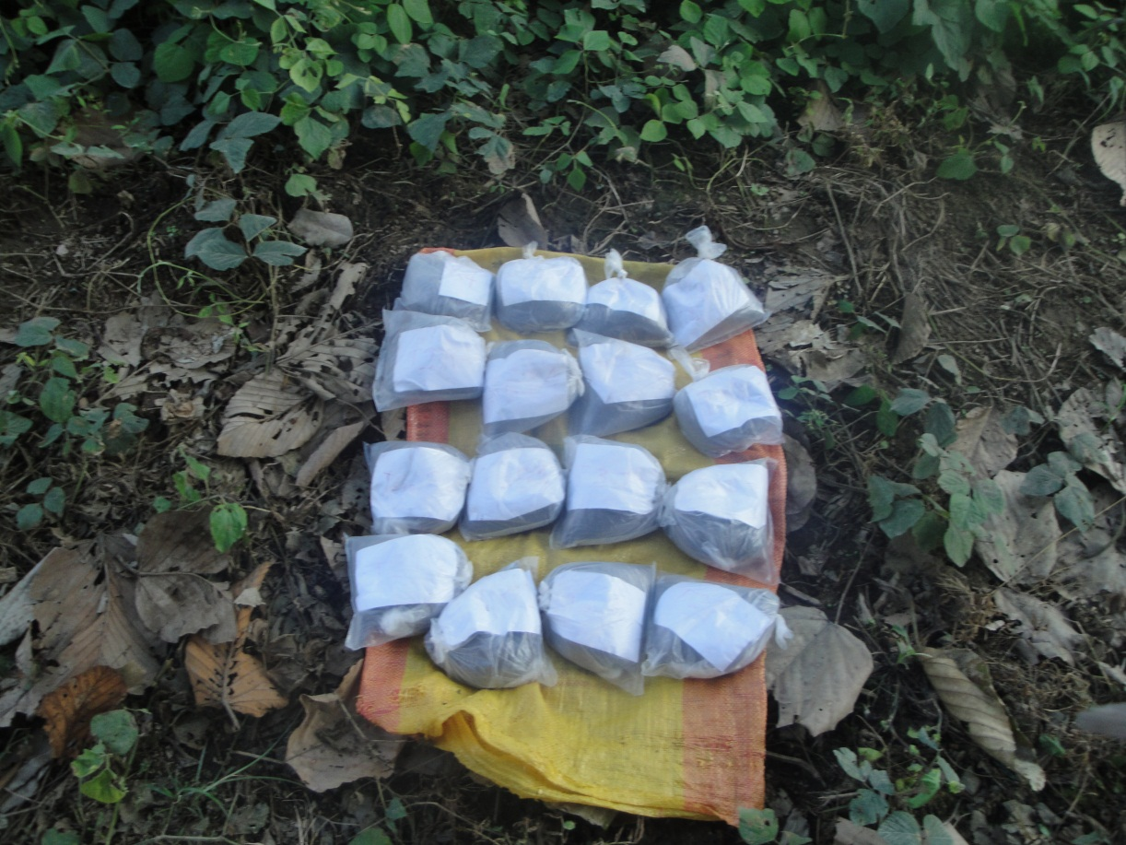
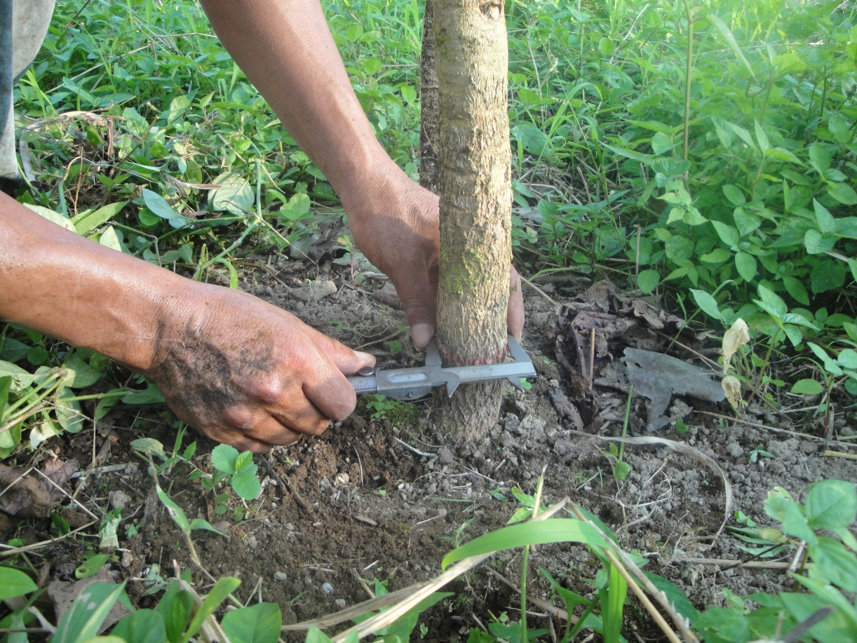
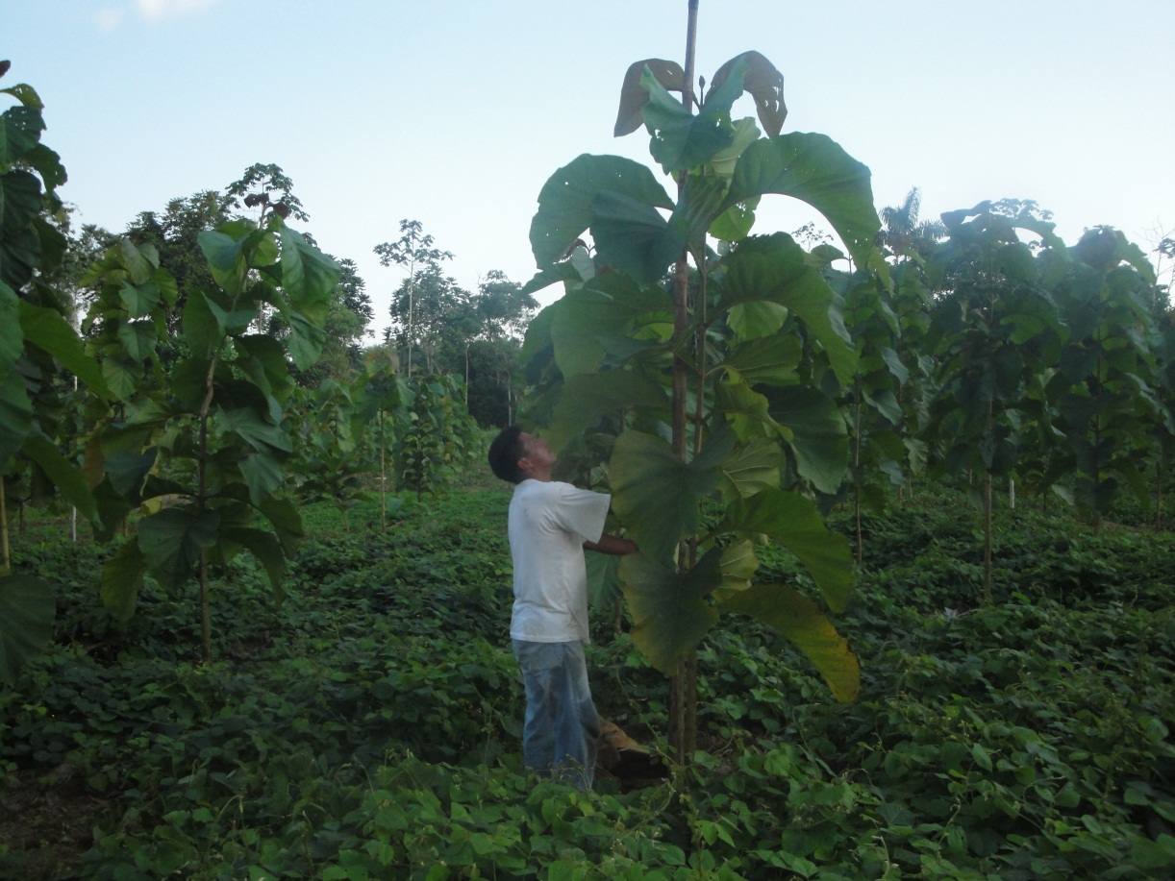
Variables Evaluadas
SOBREVIVENCIA PLANTAS TECA
ALTURA DE LA TECA
DIÁMETRO DE LA TECA
% de prendimiento = | número de plantas vivas | x 100
 | Número de plantas trasplantadas
FERTILIDAD DEL SUELO
BIOMASA DE LAS COBERTURAS

Slide 19
RESULTADOS Y DISCUSIÓN

Slide 20
ADEVA para la variable altura de planta (m)
** Altamente significativo

Slide 21
Tukey al 5% para la interacción evaluación x tratamiento. Altura (m)
 | Evaluación
Tratamientos | 1 |  | 2 |  | 3 |  |  | 4 |  |  | Media de Tratamientos
1 | 0,1508 | § C | 0,1961 | C | 0,5528 | C |  | 2,2250 |  | A | 0,7812 |  |  | A
2 | 0,1520 | C | 0,1870 | C | 0,7014 | C | B | 2,4489 |  | A | 0,8723 |  |  | A
3 | 0,1459 | C | 0,1881 | C | 0,4917 | C |  | 1,9789 |  | A | 0,7012 | B |  | A
4 | 0,1464 | C | 0,1917 | C | 0,3400 | C |  | 1,2556 | B |  | 0,4834 | B
Media de Evaluaciones | 0,1488 |  | 0,1907 |  | 0,5215 |  |  | 1,9771 |  |  | 0,7095 | ȳ..
 | C |  | C |  | B |  |  | A
ȳ.. (media general del ensayo)
§ Medias con una letra común no son significativamente diferentes (p > 0,05)

Slide 22
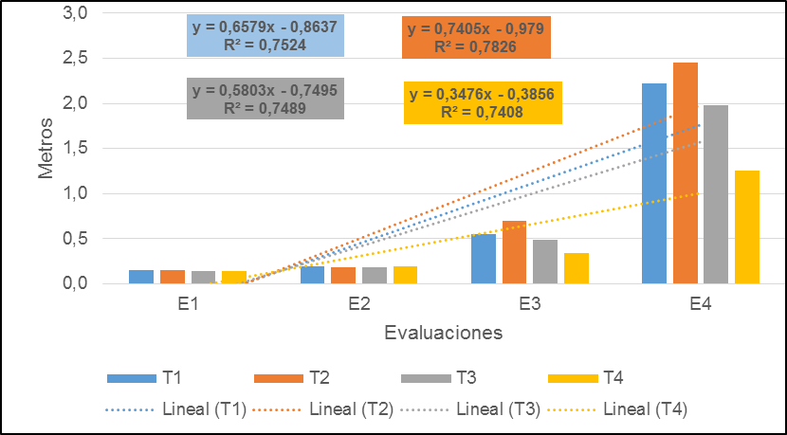
Tendencia de crecimiento en altura (m) tratamientos y evaluaciones

Slide 23
ADEVA para la variable diámetro de planta (cm)
Fuentes de variación | SC | gl | CM | F | p-valor
Repetición | 4,21 | 3 | 1,40 | 6,64 | 0,0117 | *
Tratamiento | 4,07 | 3 | 1,36 | 6,41 | 0,0129 | *
Error a | 1,90 | 9 | 0,21 | 1,49 | 0,1905
Evaluación | 139,07 | 3 | 46,36 | 326,04 | <0,0001 | **
Evaluación*Tratamiento | 3,52 | 9 | 0,39 | 2,75 | 0,0149 | *
Error b | 5,12 | 36 | 0,14
Total | 157,88 | 63
Media | CV a | CV b
1,83 | 25,05 | 20,55
*Significativo
**Altamente significativo

Slide 24
Tukey al 5% para la interacción evaluación x tratamiento. Diámetro (cm)
 | Evaluaciones
Tratamientos | 1 |  | 2 |  | 3 |  | 4 |  | Media de Tratamientos
1 | 0,3611 | G§ | 1,0139 | EFG | 2,2278 | D | 4,6667 | A | 2,0674 |  | A
2 | 0,3445 | G | 0,8805 | EFG | 2,2750 | CD | 4,7084 | A | 2,0521 |  | A
3 | 0,3333 | G | 0,8194 | EFG | 1,7889 | DE | 4,1389 | AB | 1,7701 |  | B A
4 | 0,3167 | G | 0,7639 | FG | 1,5028 | DEF | 3,2139 | BC | 1,4493 |  | B
Media de Evaluaciones | 0,3389 |  | 0,8694 |  | 1,9486 |  | 4,1820 |  | 1,8347 ȳ..
 | D |  | C |  | B |  | A
ȳ.. media general del ensayo
§ Medias con una letra común no son significativamente diferentes (p > 0,05)

Slide 25
Tendencia de crecimiento del diámetro en (cm) tratamientos y evaluaciones

Slide 26
Índice de crecimiento total (cm³)
El Índice de Crecimiento Total (cm³) se calcula con la formula DB² x H,
Dónde:
DB=Diámetro basal en cm y
H=Altura de planta en cm.
Puesto que estas variables por si solas no son buenos indicadores del crecimiento total de la planta, se incluyó en el análisis un “Índice de crecimiento total”, dado por la combinación del diámetro basal al cuadrado y la altura (DB² x H).” (Prado, 1987).

Slide 27
Tendencia del índice de crecimiento (cm³) Evaluaciones y tratamientos

Slide 28
ADEVA para biomasa total (t ha⁻¹)
Fuentes de variación | SC | gl | CM | F | p-valor
Repeticiones | 9,79 | 3 | 3,26 | 0,76 | 0,5431 | ns
Tratamientos | 16,09 | 3 | 5,36 | 1,25 | 0,3475 | ns
Error a | 38,54 | 9 | 4,28 | 0,37 | 0,9406
Evaluaciones | 466,12 | 2 | 233,06 | 19,88 | <0,0001 | **
Tratamientos x Evaluaciones | 372,72 | 6 | 62,12 | 5,30 | 0,0013 | **
Error b | 281,38 | 24 | 11,72
Total | 1184,63 | 47
Media | CV a | CV b
26,92 | 7,69 | 12,72
**Altamente significativo
ns No significativo

Slide 29
Tukey al 5% para la interacción evaluación x tratamiento. Biomasa total (t ha⁻¹)
 | Evaluaciones
Tratamientos | 2 |  | 3 |  | 4 |  | Media de tratamientos
1 | 20,80 | CD§ | 29,33 | CBA | 31,28 | BA | 27,13 | A
2 | 20,55 | D | 28,38 | DBCA | 34,30 | A | 27,74 | A
3 | 21,93 | CD | 26,93 | DBCA | 30,90 | BA | 26,58 | A
4 | 27,28 | ABCD | 27,95 | DBCA | 23,40 | DCB | 26,21 | A
Media de Evaluaciones | 22,64 |  | 28,14 |  | 29,97 |  | 26,92 | ȳ..
 | B |  | A |  | A
ȳ.. Media general del ensayo
§ Medias con una letra común no son significativamente diferentes (p > 0,05)

Slide 30
Tendencia de biomasa total (t ha⁻¹) tratamientos y evaluaciones

Slide 31
Porcentaje del establecimiento de las coberturas en días después de la siembra (DDS)

Slide 32
Cuadrados medios de CE, pH y MO entre los tratamientos
 | C.E | pH | M.O
 | ds/m |  | %
14/05/203 |  | 6,1 | 4,3
 |  | LAc | M
01/07/2014 | 0,09 | 5,91 | 5,44
 | N.S | MeAc | A
F.V. | gl | C.E ds/m |  | pH |  | M.O %
Repeticiones | 3 | 0,00032 | ns | 0,0088 | ns | 0,8151 | ns
Tratamientos | 3 | 0,00037 | ns | 0,0112 | ns | 0,0298 | ns
Error | 9 | 0,00098 | ns | 0,0361 | ns | 1,1371 | ns
Total | 15
CV % |  | 33,69 |  | 3,21 |  | 19,6
Media |  | 0,09 |  | 5,91 |  | 5,44
ns = No significativo

Slide 33
Cuadrados medios de los macronutrientes entre los tratamientos
 | N | P | S | K | Mg | Ca
 | ppm |  |  | meq/100ml
14/05/203 | 15,00 | 4,00 | 3,00 | 0,22 | 0,70 | 4,00
 | B | B | B | M | B | M
01/07/2014 | 55,14 | 4,57 | 3,72 | 0,20 | 0,45 | 2,94
 | A | B | B | M | B | B
 |  | ppm |  |  |  |  |  |  | meq x 100 g de suelo
F.V. | gl | N |  | P |  | S |  |  | K |  | Mg |  | Ca
Repeticiones | 3 | 14,79 | ns | 2,49 | ns | 3,55 | ns |  | 0,0013 | ns | 0,03 | ns | 1,23 | ns
Tratamientos | 3 | 93,03 | ns | 0,99 | ns | 0,17 | ns |  | 0,0100 | ns | 0,01 | ns | 0,23 | ns
Error | 9 | 43,42 |  | 0,55 |  | 1,43 |  |  | 0,0035 |  | 0,01 |  | 0,28
Total | 15
CV % |  | 11,95 |  | 16,21 |  | 32,17 |  |  | 29,87 |  | 20,95 |  | 18,2
Media |  | 55,14 |  | 4,57 |  | 3,72 |  |  | 0,20 |  | 0,45 |  | 2,94
ns = No significativo

Slide 34
Cuadrados medios de los micronutrientes entre los tratamientos
 | B | Cu | Fe | Mn | Zn
 | ppm |  |  | meq/100ml
14/05/203 | 0,78 | 5,20 | 173,00 | 4,10 | 2,60
 | A | A | A | B | M
01/07/2014 | 0,53 | 9,03 | 146,88 | 7,05 | 3,10
 | A | A | A | M | M
 |  | ppm
F.V. | gl | B |  | Cu |  | Fe |  | Mn |  | Zn
Repeticiones | 3 | 0,0697 | ns | 2,5250 | ns | 16,2500 | ns | 9,025 | ns | 0,8967 | ns
Tratamientos | 3 | 0,2503 | ** | 0,5717 | ns | 75,0833 | ns | 0,9117 | ns | 2,1717 | *
Error | 9 | 0,0290 |  | 1,1467 | ns | 54,6389 |  | 1,9211 |  | 0,3328
Total | 15
CV |  | 32,30 |  | 11,87 |  | 5,03 |  | 19,66 |  | 18,61
Media |  | 0,53 |  | 9,03 |  | 146,88 |  | 7,05 |  | 3,10
** = Altamente significativo
* = Significativo
ns = No significativo

Slide 35
Relación de costos variables y costo total por tratamiento
Tratamientos | Total costos variables | Relación frente al testigo | Total costos | Relación frente al testigo
Pueraria (T2) | 483,00 | 5,37 | 1 261,37 | 1,54
Centrosema (T3) | 449,00 | 4,99 | 1 227,37 | 1,41
Maní forrajero (T1) | 405,00 | 4,50 | 1 183,37 | 1,36
Testigo (T4) | 90,00 | 1,00 | 868,37 | 1,00

Slide 36
conclusiones

Slide 37
Al finalizar el primer año de edad de la plantación los tratamientos T1 (teca - maní) y T2 (teca - pueraria) influyeron significativamente en altura, diámetro e índice de crecimiento total de plantas de teca, debido a la importancia y características que tienen estas coberturas vegetales superando a los tratamientos T3 (teca – centrosema) y T4 (testigo).
Al sexto mes del establecimiento de las coberturas vegetales T1 y T3 cubrieron el 95%, y T2 el 75%, restándoles espacio a las malezas y contribuyendo al desarrollo de la teca al primer año de establecimiento.

Slide 38
Los tratamientos estudiados, durante el primer año de edad de la plantación no influyen significativamente en el contenido de: macroelementos, CE, pH y MO.
En los microelementos del suelo, el T3 aporta significativamente con el elemento B (boro) sobre los otros tratamientos; y, el T3 y T4 aportan con Zn (zinc). Los otros microelementos no son significativos.
El costo variable de establecimiento y mantenimiento de las coberturas vivas en el primer año de edad del cultivo de la teca, es superior al del testigo, debido a que el costo de mano de obra por mantenimiento de las leguminosas es elevado.

Slide 39
recomendaciones

Slide 40
Continuar con la presente investigación con la finalidad de determinar cuál de las coberturas estudiadas permanecen establecidas en mayor tiempo en la plantación de teca, cumpliendo funciones ya sea físico, químico y biológico al suelo como a la planta.
Realizar investigaciones asociando teca con cultivos de ciclo corto, específicamente en Sistema Tangya, producción agroforestal, que nos permitirá tener otros ingresos económicos a corto, mediano y largo plazo, controlar malezas, disminuir agroquímicos, mejorar el suelo y el ambiente.

Slide 41
Para el crecimiento y desarrollo de las plantas de teca como de las coberturas vivas, se debe controlar oportunamente las malezas, realizando periódicamente coronas de la planta FORESTAL, con la finalidad evitar la competencia entre ellas; principalmente controlar permanentemente la cobertura pueraria, en vista de que el desarrollo es agresivo, y posee tallos alargados, trepadores que busca el estrangulamiento de la planta.
Realizar el establecimiento de las plantaciones de teca y siembra de las coberturas vivas al inicio de la etapa invernal, con la finalidad de asegurar el prendimiento y a la vez abaratar costos de implantación.

Slide 42
GRACIAS

